Slide 1
L'unione Europea (UE)

Slide 2
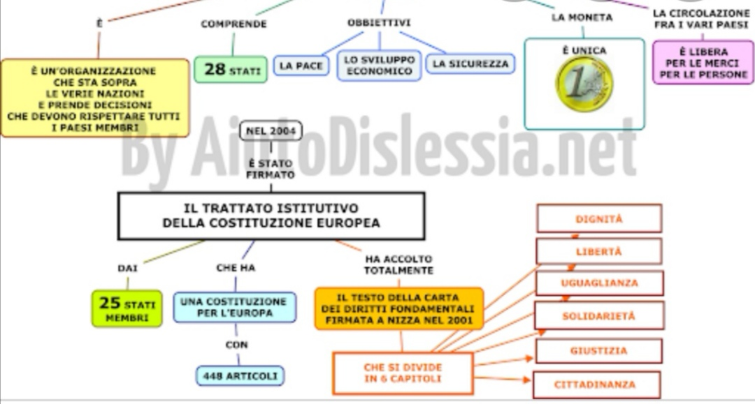
L'UNIONE EUROPEA

Slide 3
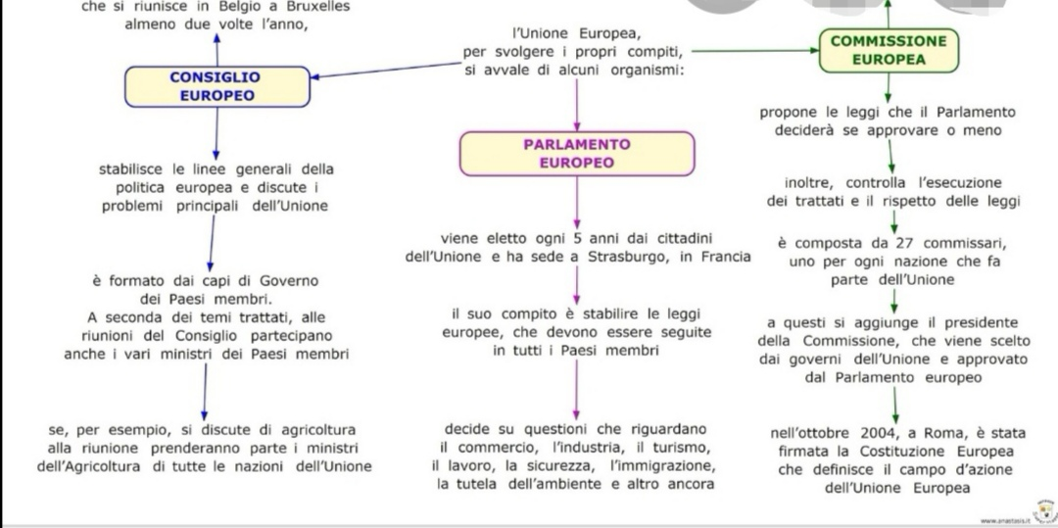
LE ISTITUZIONI EUROPEE

Slide 4
L'iTALIA

